Slide 1


BÀI 16: NHIỆT ĐỘ KHÔNG KHÍ.
MÂY VÀ MƯA

Slide 2
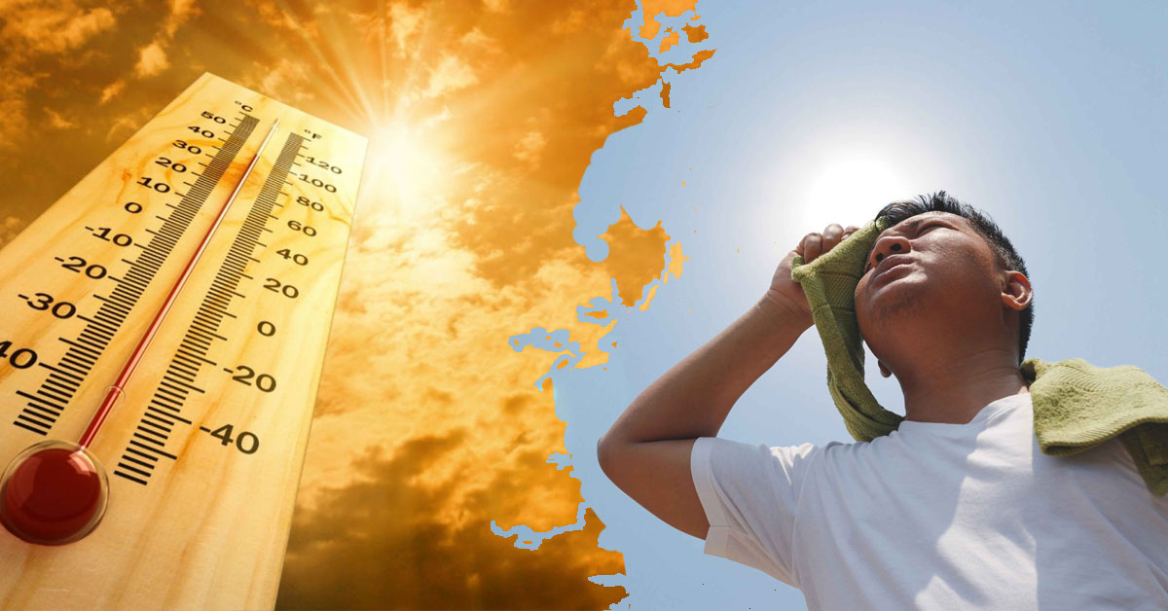
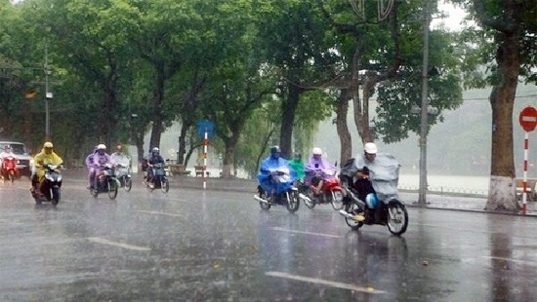

Nhiệt độ không khí và mưa do đâu mà có? Tại sao nhiệt độ không khí và mưa lại khác nhau ở mọi nơi trên Trái Đất?

Slide 3
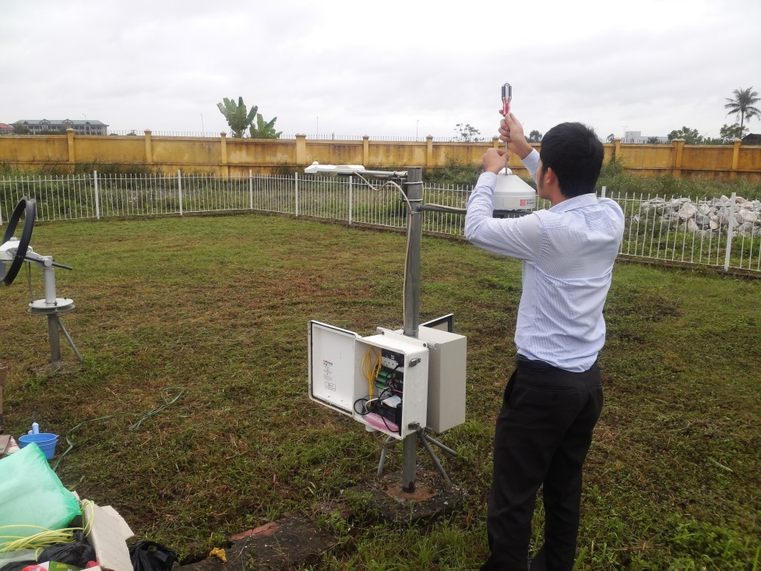
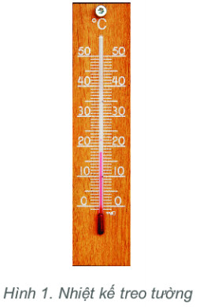
1. Nhiệt độ không khí
a. Nhiệt độ không khí và cách sử dụng nhiệt kế
?Em hãy đọc giá trị nhiệt độ không khí hiển thị trên nhiệt kế ở Hình 1
? Dựa vào bảng Kết quả đo nhiệt độ trong ngày của trạm khí tượng Láng Hà Nội ngày 25/07/2019. Em hãy tính nhiệt độ trung bình của ngày hôm đó.
Bảng. Kết quả đo nhiệt độ trong ngày của trạm khí tượng Láng Hà Nội ngày 25/07/2019
Ngày 25/07/2019 | Lần 1 | Lần 2 | Lần 3 | Lần 4 | Trung bình
Nhiệt độ (°C) | 27 | 27 | 32 | 20
26.5

Slide 4

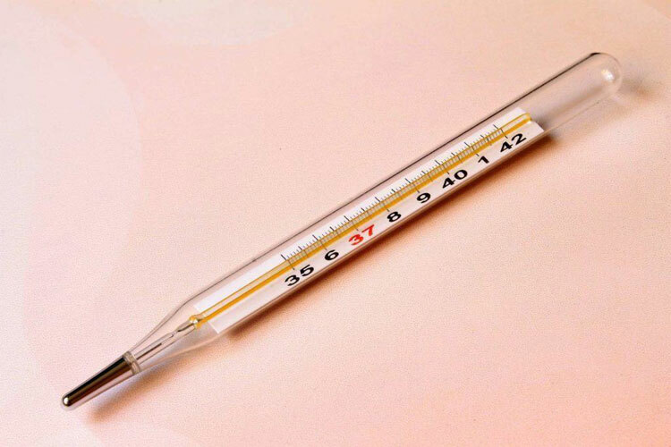
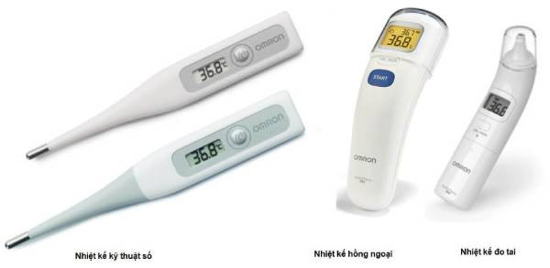
1. Nhiệt độ không khí
a. Nhiệt độ không khí và cách sử dụng nhiệt kế
Mặt Trời là nguồn cung cấp ánh sáng và nhiệt
cho Trái Đất.
Dụng cụ đo nhiệt độ không khí là nhiệt kế.
Có hai loại nhiệt kế thường dùng
nhiệt kế có bầu thuỷ ngân (hoặc rượu)
nhiệt kế điện tử.
Nhiệt kế thủy ngân
Nhiệt kế điện tử

Slide 5
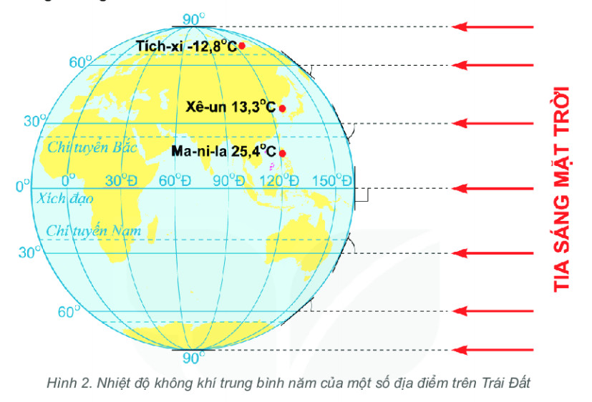

1. Nhiệt độ không khí
b/ Sự thay đồi nhiệt độ không khí trên bể mặt Trái Đất theo vĩ độ
Nhận xét sự thay đổi nhiệt độ trung bình năm của không khí giữa các địa điểm. Giải thích nguyên nhân của sự thay đổi đó.

Slide 6
1. Nhiệt độ không khí
b/ Sự thay đồi nhiệt độ không khí trên bể mặt Trái Đất theo vĩ độ
- Không khí ở các vùng vĩ độ thấp nóng hơn không khí ở các vùng vĩ độ cao.
- Ở các vùng vĩ độ thấp quanh năm có góc chiếu của tia sáng mặt trời với mặt đất lớn nên nhận được nhiều nhiệt (ánh sáng)
=> không khí trên mặt đất nóng.
- Càng lên gần cực, góc chiếu của tia sáng mặt trời càng nhỏ, mặt đất nhận được ít nhiệt hơn.
=> không khí trên mặt đất cũng ít nóng hơn.

Slide 7
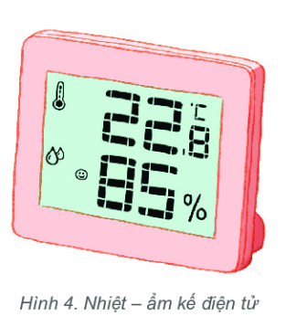

2. Mây và mưa
a. Quá trình hình thành mây và mưa. Cách sử dụng ẩm kế
Cho biết giá trị độ ẩm không khí hiển thị trên hình 4. Còn bao nhiêu % nữa thì độ ẩm không khí sẽ đạt mức bão hoà?

Slide 8
2. Mây và mưa
a. Quá trình hình thành mây và mưa, cách sử dụng ẩm kế.

Slide 9
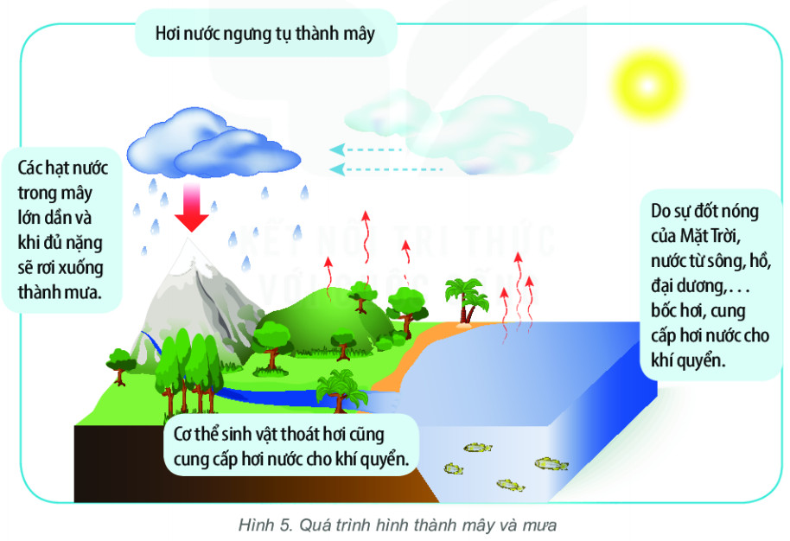

Slide 10
2. Mây và mưa
a. Quá trình hình thành mây và mưa. Cách sử dụng ẩm kế
Trong không khí có hơi nước
- Hơi nước trong không khí tạo ra độ ẩm của không khí.
- Dụng cụ để đo độ ẩm của KHÔNG KHÍ gọi là ẩm kế .
- Nhiệt độ không khí càng cao thì khả năng chứa hơi nước của không khí càng lớn.

Slide 11


Slide 12
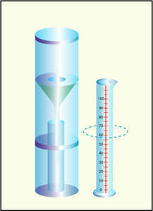
2. Mây và mưa
a. Quá trình hình thành mây và mưa. Cách sử dụng ẩm kế
- Hơi nước bốc lên cao gặp lạnh ngưng tụ thành các hạt nước (mây), gặp điều kiện thuận lơi hạt nước to dần và rơi xuống, gọi là mưa .
- Dụng cụ đo mưa là vũ kế .
Vũ kế

Slide 13
2. Mây và mưa
b. Sự phân bố lượng mưa trung bình năm
Hãy xác định trên bản đồ Hình 6:
- Những vùng có lượng mưa trung bình năm trên 2 000 mm.
- Những vùng có lượng mưa trung bình năm dưới 200 mm

Slide 14
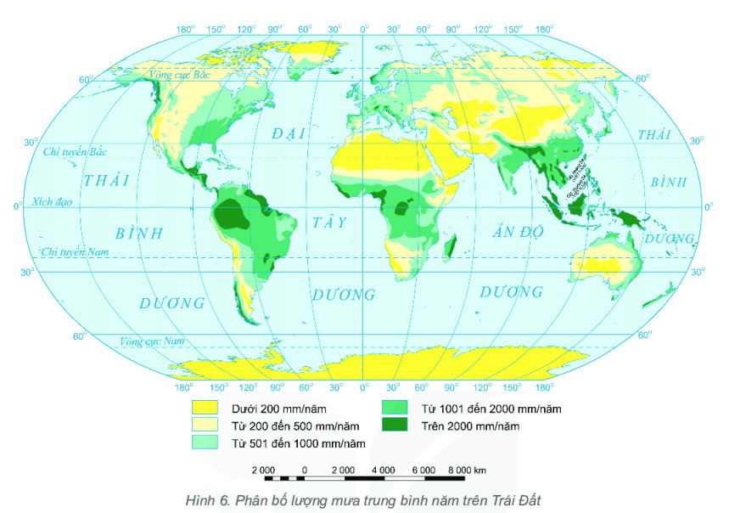

Slide 15
2. Mây và mưa
b. Sự phân bố lượng mưa trung bình năm
- Khu vực có lượng mưa nhiều từ 1000 -> 2000 mm phân bố ở hai bên đường xích đạo .
- Khu vực ít mưa , lượng mưa TB < 200 mm tập trung ở vùng có vĩ độ cao.
=> Lượng mưa trên TRÁI ĐẤT phân bố ko đều, giảm dần từ xích đạo -> 2 cực

Slide 16
LUYỆN TẬP
Câu 1: Để tính lượng mưa rơi ở một địa phương, người ta dùng dụng cụ gì?
A. Nhiệt kế.
B. Áp kế.
C. Ẩm kế.
D. Vũ kế.

Slide 17
Câu 2: Việt Nam nằm trong khu vực có lượng mưa trung bình năm là bao nhiêu?
A. Từ 201 - 500 mm.
B. Từ 501- l.000mm.
C. Từ 1.000 - 2.000 mm.
D. Trên 2.000 mm.

Slide 18
Câu 3: Tại sao không khí có độ ẩm:
A. Do càng lên cao nhiệt độ càng giảm.
B. Do mưa rơi xuyên qua không khí.
C. Do không khí chứa một lượng hơi nước nhất định.
D. Do không khí chứa nhiều mây.

Slide 19
Câu 4: Nguồn chính cung cấp hơi nước cho khí quyển là
A. sông ngòi.
B. ao, hồ.
C. sinh vật.
D. biển và đại dương.

Slide 20
Câu 5: Sau khi bỏ nước đá vào trong cốc đựng nước, ta thấy có những giọt nước bám bên ngoài thành cốc là do:
A. Nhiệt độ của nước thấp hơn thành ly.
B. Thành ly có nhiệt độ thấp hơn không khí.
C. Nước từ cốc rỉ ra ngoài.
D. Nhiệt độ không khí thấp hơn nhiệt độ thành ly.

Slide 21
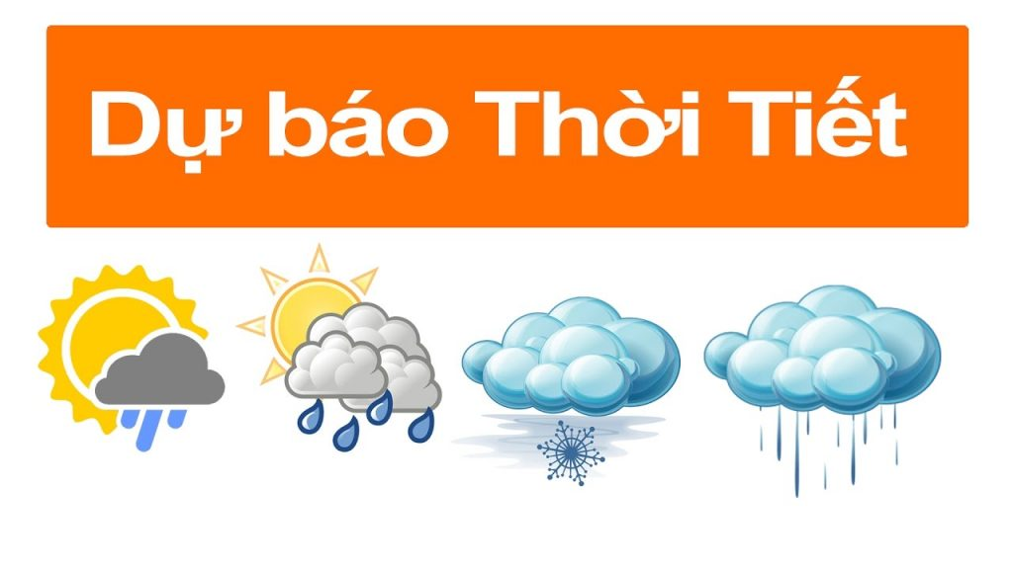
Theo dõi bản tin dự báo thời tiết trong một ngày (vào lúc 6h, 12h, 19h kênh vtv1). Cho biết nhiệt độ không khí cao nhất và nhiệt độ không khí thấp nhất, sự chênh lệch nhiệt độ trong ngày ở bản tin đó.

Slide 22


